Slide 1
قراءة الكتب والمراجع الدراسية
J
إعداد:
أ معالي
أ.ريم العمير أ.منال العامودي

Slide 2

الخطوة الأولى: اكتشفي كتابك.
استكشفي كتابك وألقيِ نظرة سريعة (10 دقائق) على الأجزاء الأساسية
- العنوان
- معلومات الغطاء الخلفيّة والأماميّة
- سيرة المؤلّف الشخصية
- تاريخ النّشر
- قائمة المحتويات
- المدخل أو المقدّمة
- الفهرس
- القاموس

Slide 3
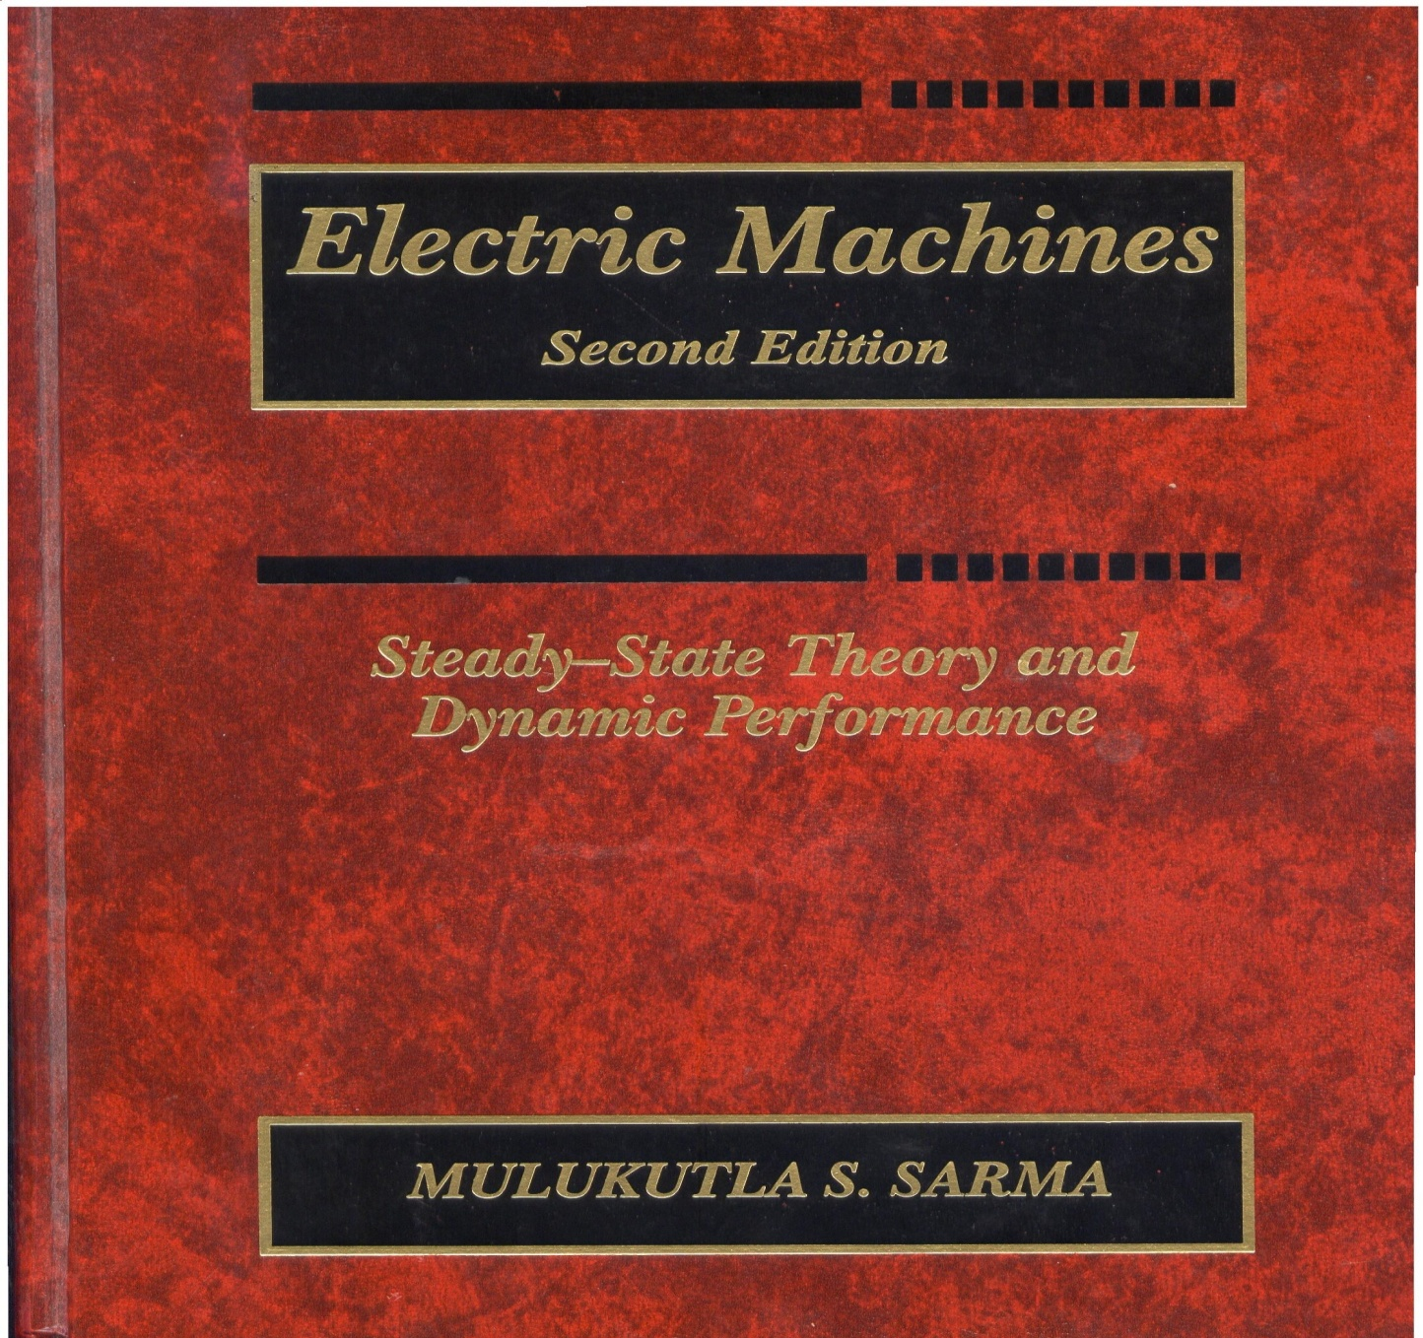
الغلاف
أولا :أكتشفي كتابك
العنوان
النسخة
المؤلف

Slide 4

ورقة عمل( 9)
ما هي أهم المعلومات التي تستخلصينها من الغلاف التالي؟

